Slide 1


自动驾驶与智能设施
涂辉招
同济大学交通运输工程学院 教授 博导
同济大学城市风险管理研究院 副院长
上海智能网联汽车与智慧交通工程技术研究中心 副主任
2019.03.22

Slide 2
汇报提纲
一
已开展的相关工作
二
自动驾驶安全风险
三
道路设施智能化

Slide 3
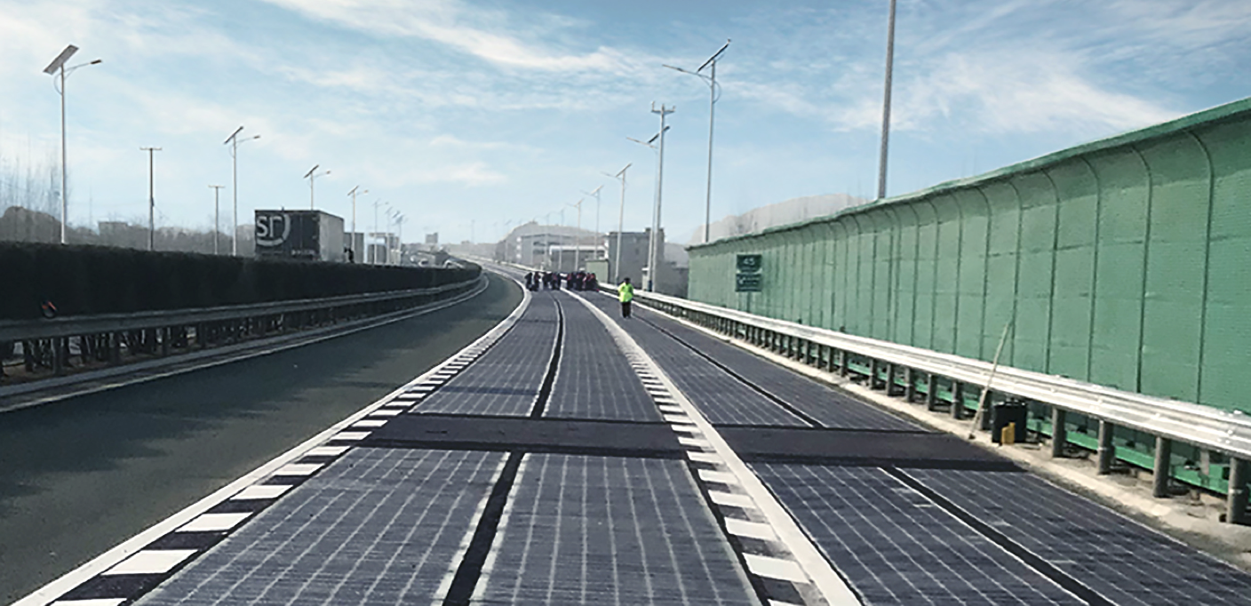
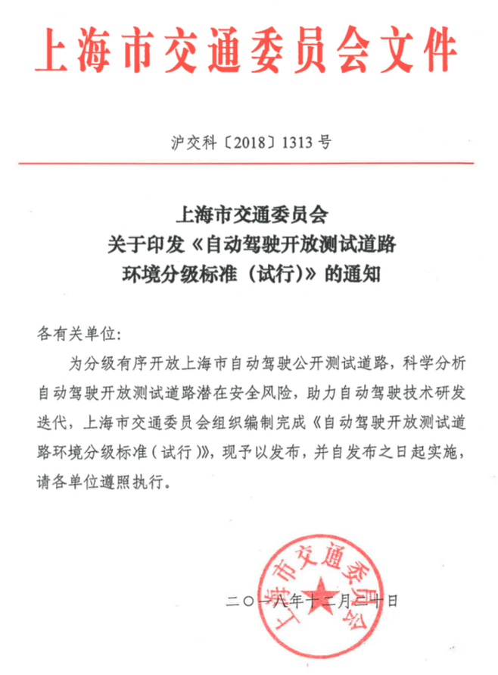
工作基础
测试号牌
平台基地
光伏路面
标准规范
规划设计
国际交流
Notes:
2018年12月17日上海自主智能无人系统科学中心立足人工智能重大前沿科学难题，强化学科交叉融合，主要围绕“自主与感知”“协同与群智”等关键科学问题，从超材料感知、多尺度融合、自主与交互、多体与协同等研究方向展开科研攻关，建设若干个大科学设施和若干个研发平台，突破智能传感、无人终端、网络协控与系统等核心技术，力争在自主智能无人系统领域取得一批原始创新性研究成果，着力推动智慧城市、智能建造、智能制造、智能医疗、智能农业等领域的产业变革。

Slide 4
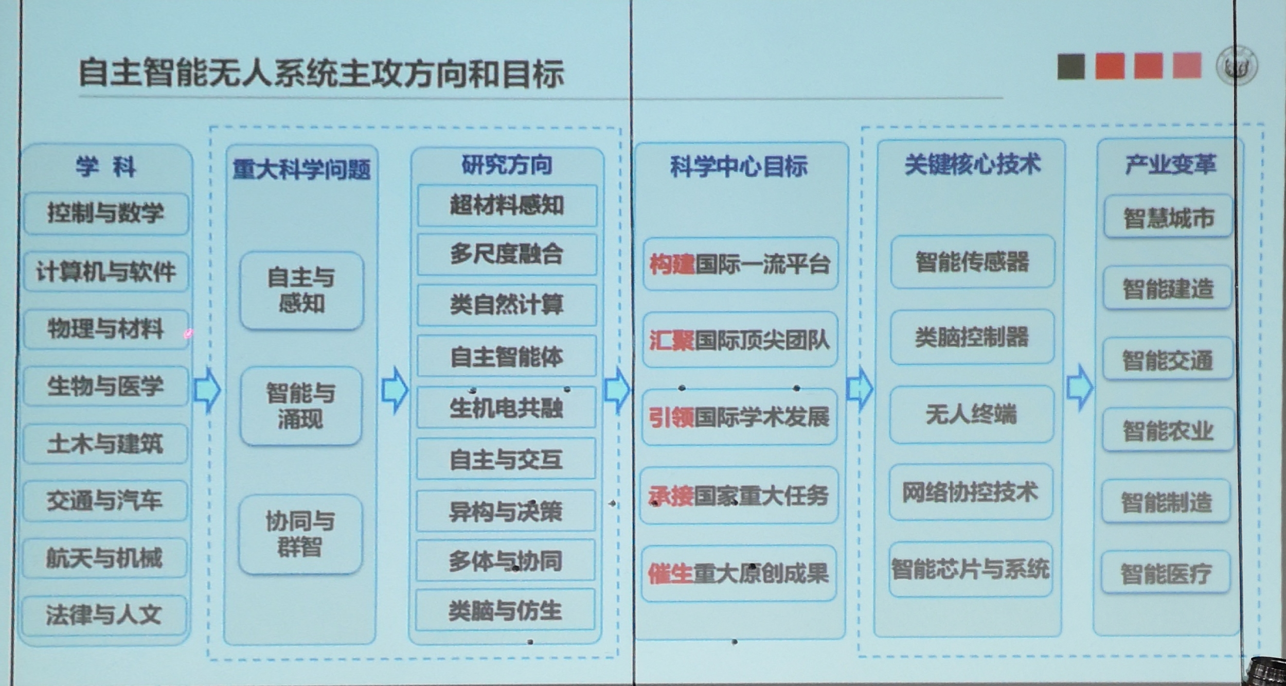
同济大学：上海自主智能无人系统科学中心
科学中心立足人工智能重大前沿科学难题，强化学科交叉融合，主要围绕“自主与知”“协同与群智”等关键科学问题，从超材料感知、多尺度融合、自主与交互、多体与协同等研究方向展开科研攻关，建设若干个大科学设施和若干个研发平台，突破智能传感、无人终端、网络协控与系统等核心技术，力争在自主智能无人系统领域取得一批原始创新性研究成果，着力推动智慧城市、智能交通、智能建造、智能制造、智能医疗、智能农业等领域的产业变革。
Notes:
2018年12月17日上海自主智能无人系统科学中心立足人工智能重大前沿科学难题，强化学科交叉融合，主要围绕“自主与感知”“协同与群智”等关键科学问题，从超材料感知、多尺度融合、自主与交互、多体与协同等研究方向展开科研攻关，建设若干个大科学设施和若干个研发平台，突破智能传感、无人终端、网络协控与系统等核心技术，力争在自主智能无人系统领域取得一批原始创新性研究成果，着力推动智慧城市、智能建造、智能制造、智能医疗、智能农业等领域的产业变革。

Slide 5

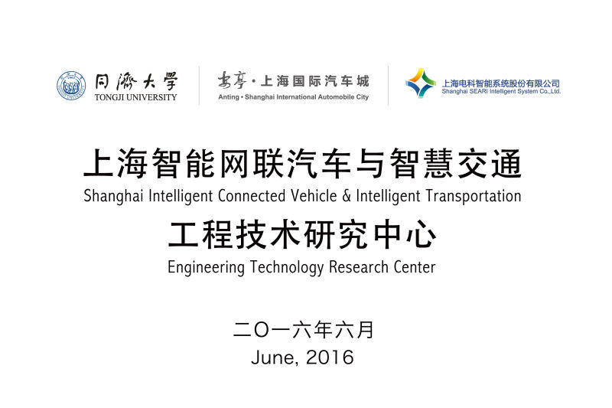
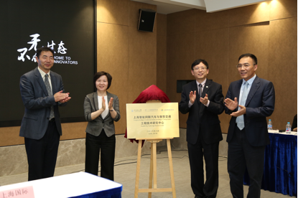
上海智能网联汽车与智慧交通工程技术研究中心
Notes:
2018年12月17日上海自主智能无人系统科学中心立足人工智能重大前沿科学难题，强化学科交叉融合，主要围绕“自主与感知”“协同与群智”等关键科学问题，从超材料感知、多尺度融合、自主与交互、多体与协同等研究方向展开科研攻关，建设若干个大科学设施和若干个研发平台，突破智能传感、无人终端、网络协控与系统等核心技术，力争在自主智能无人系统领域取得一批原始创新性研究成果，着力推动智慧城市、智能建造、智能制造、智能医疗、智能农业等领域的产业变革。

Slide 6
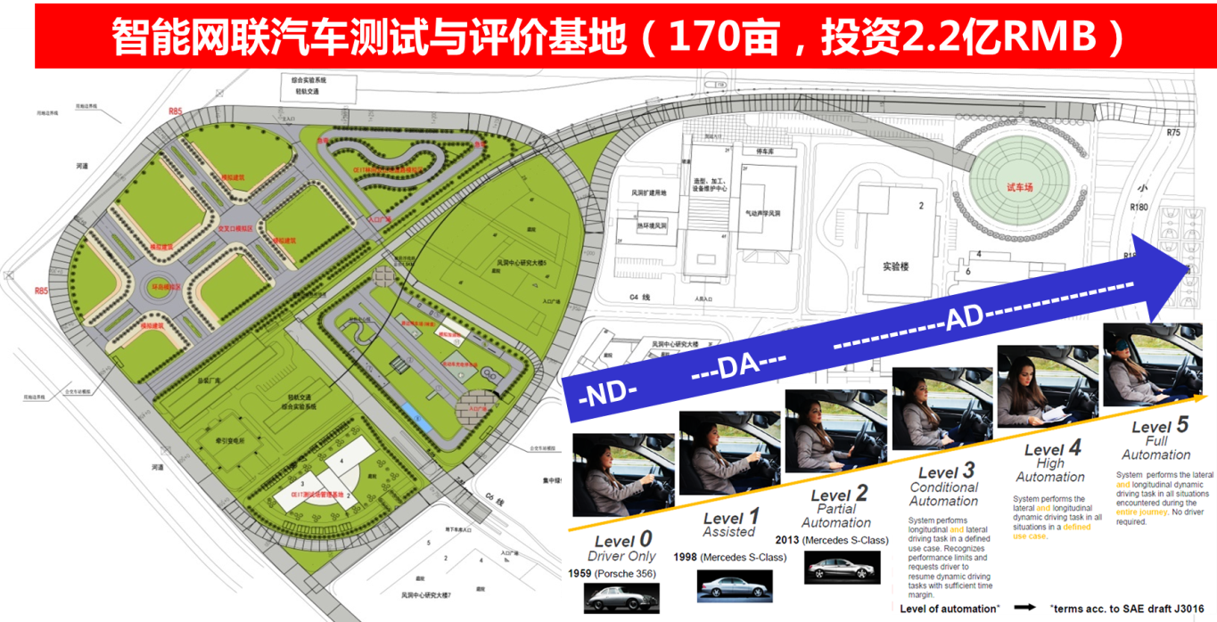
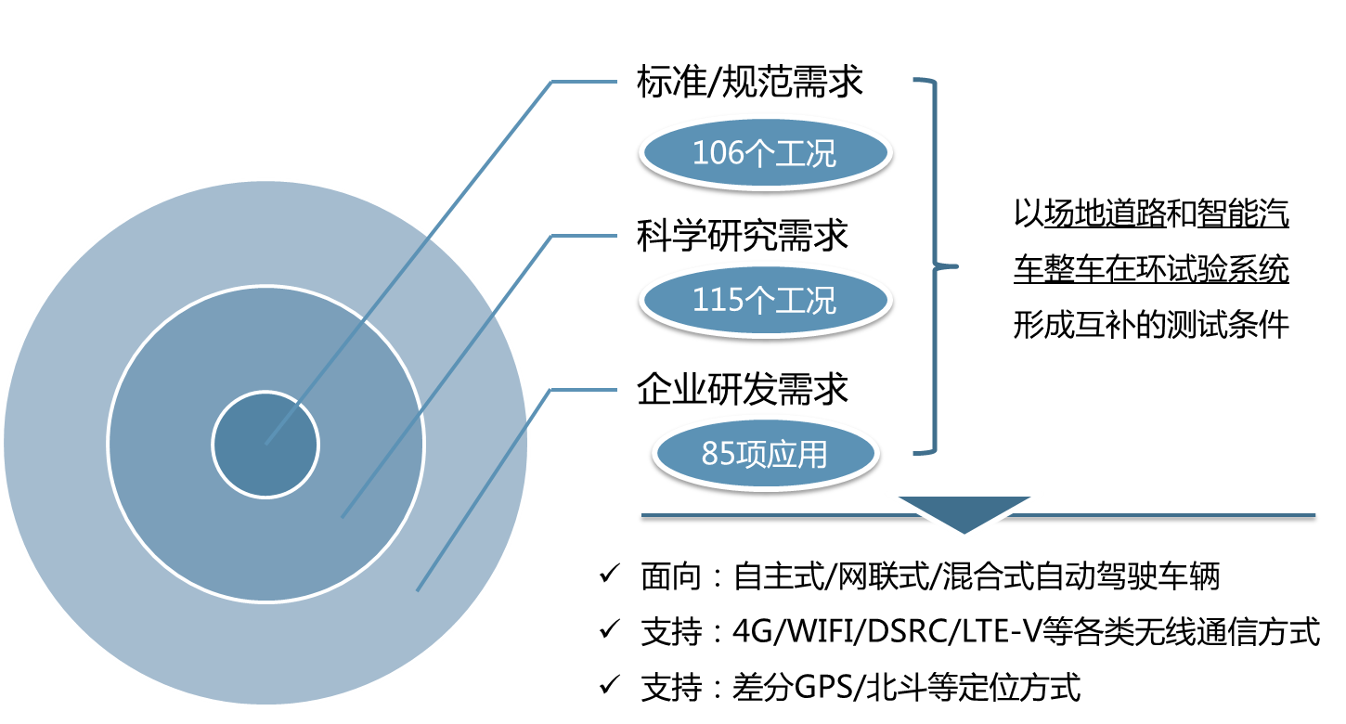
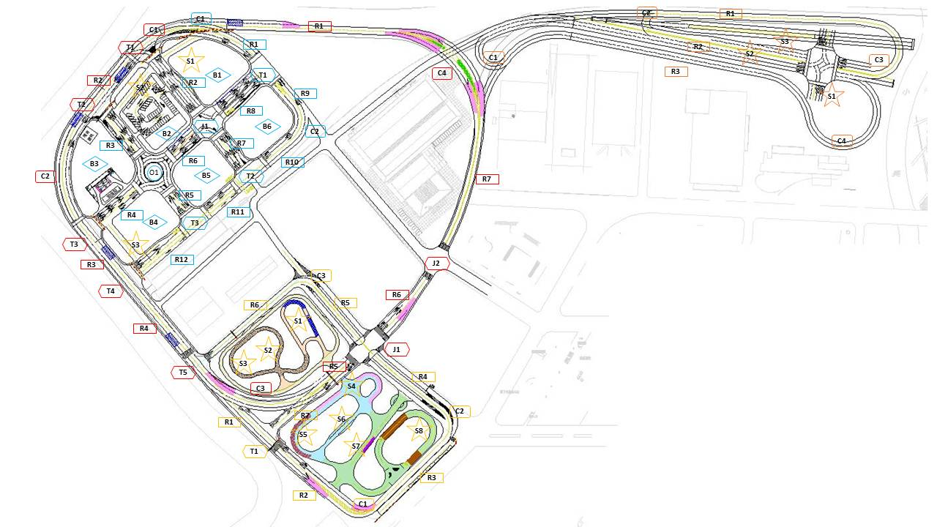
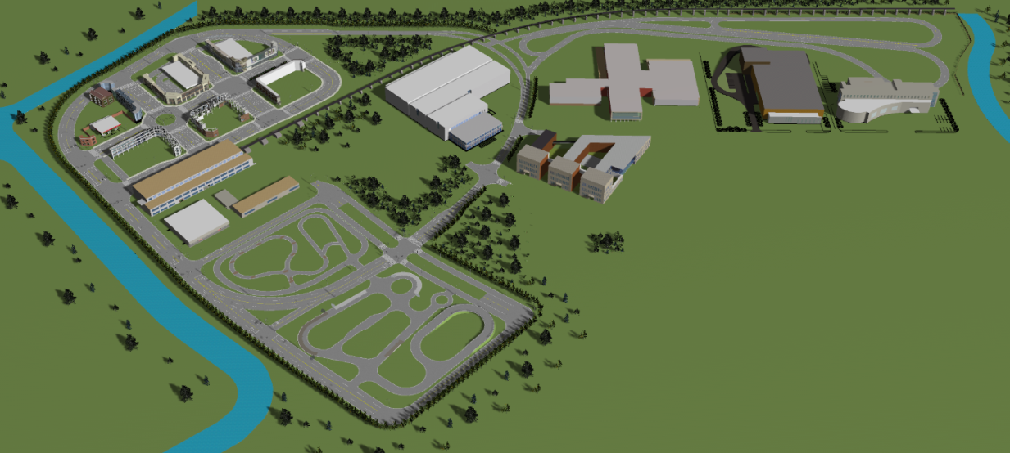
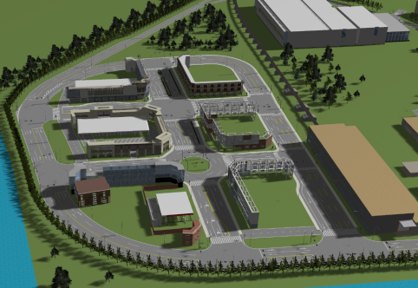
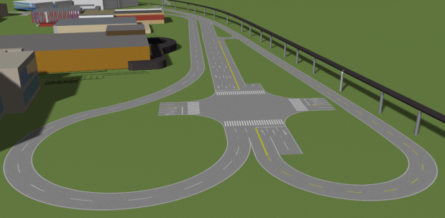
同济大学 智能网联汽车测试与评价基地
西区
（城市）
东区 (开放试验场/i-VIL)
一环
南区 （乡村/越野）

Slide 7


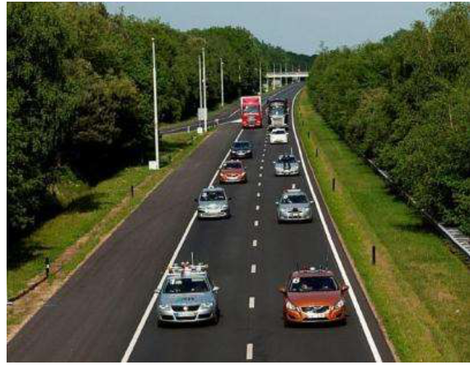

自动驾驶安全风险
Micro
Macro
Subcomponent
Component
Subsystem
System
Ecosystem
Lidar
Passengers
Chip
Road-based
transportation
system
Camera
Perception
subsystem
HAV
Lens
Sensor fusion
algorithm
Planning
subsystem
Environment
Notes:
2018年12月17日上海自主智能无人系统科学中心立足人工智能重大前沿科学难题，强化学科交叉融合，主要围绕“自主与感知”“协同与群智”等关键科学问题，从超材料感知、多尺度融合、自主与交互、多体与协同等研究方向展开科研攻关，建设若干个大科学设施和若干个研发平台，突破智能传感、无人终端、网络协控与系统等核心技术，力争在自主智能无人系统领域取得一批原始创新性研究成果，着力推动智慧城市、智能建造、智能制造、智能医疗、智能农业等领域的产业变革。

Slide 8
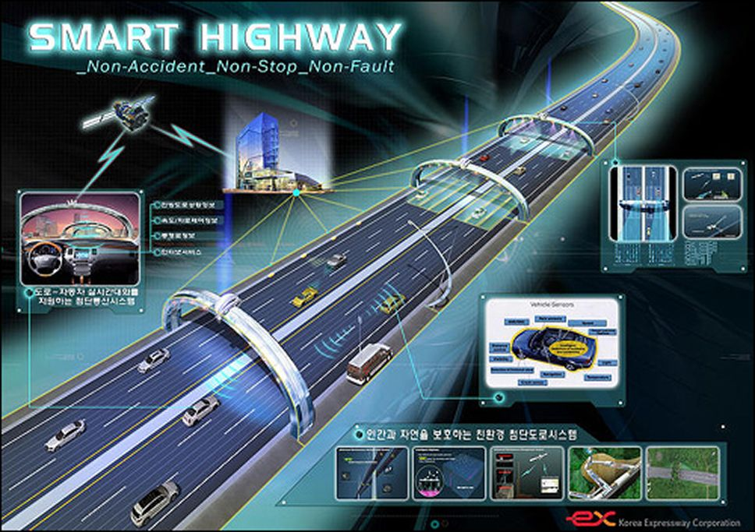


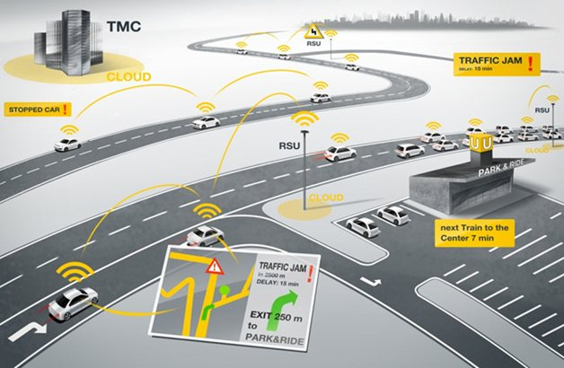
自动驾驶安全风险
黑客入侵
车路通讯系统
测试风险／司机切换
极端天气可靠性
电子地图
行为感知
设施重建
破坏性创新
政策缺失
失业问题
机器人伦理
技术障碍
Notes:
2018年12月17日上海自主智能无人系统科学中心立足人工智能重大前沿科学难题，强化学科交叉融合，主要围绕“自主与感知”“协同与群智”等关键科学问题，从超材料感知、多尺度融合、自主与交互、多体与协同等研究方向展开科研攻关，建设若干个大科学设施和若干个研发平台，突破智能传感、无人终端、网络协控与系统等核心技术，力争在自主智能无人系统领域取得一批原始创新性研究成果，着力推动智慧城市、智能建造、智能制造、智能医疗、智能农业等领域的产业变革。

Slide 9
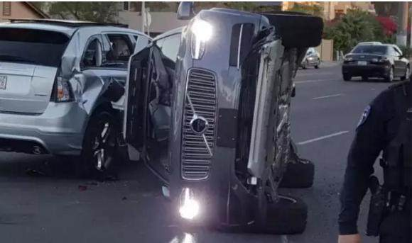
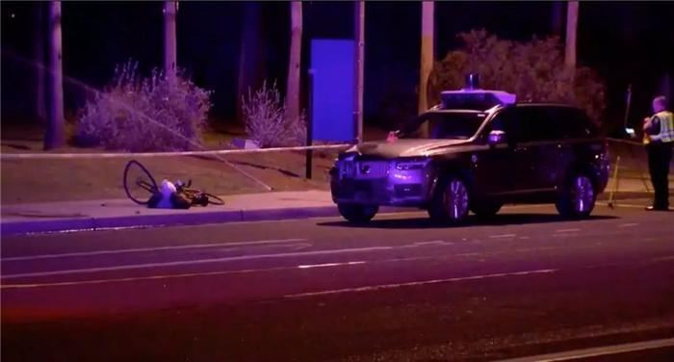
路测安全风险
？
测试车智能程度
安全风险
不匹配
道路环境风险度
对于不同的测试需求应该如何开放测试道路？

Slide 10
自动驾驶汽车开放测试道路安全风险评估方法
SRAAV —— Road Safety Risk Assessment for Autonomous Vehicles
SRAAV
设施
交通
环境
使用者
SRAAV——结合道路交通特征和驾驶行为习惯，全面考虑了道路线形与道路类型等道路设施因素、天气等道路环境因素、交通流量与车速等交通因素、机动车与行人等道路使用者因素，综合定量评估各个道路路段的道路安全风险度。风险度越低，道路安全性就越高，可开放给智能网联汽车道路测试的可能性就越高。
40个因素

Slide 11
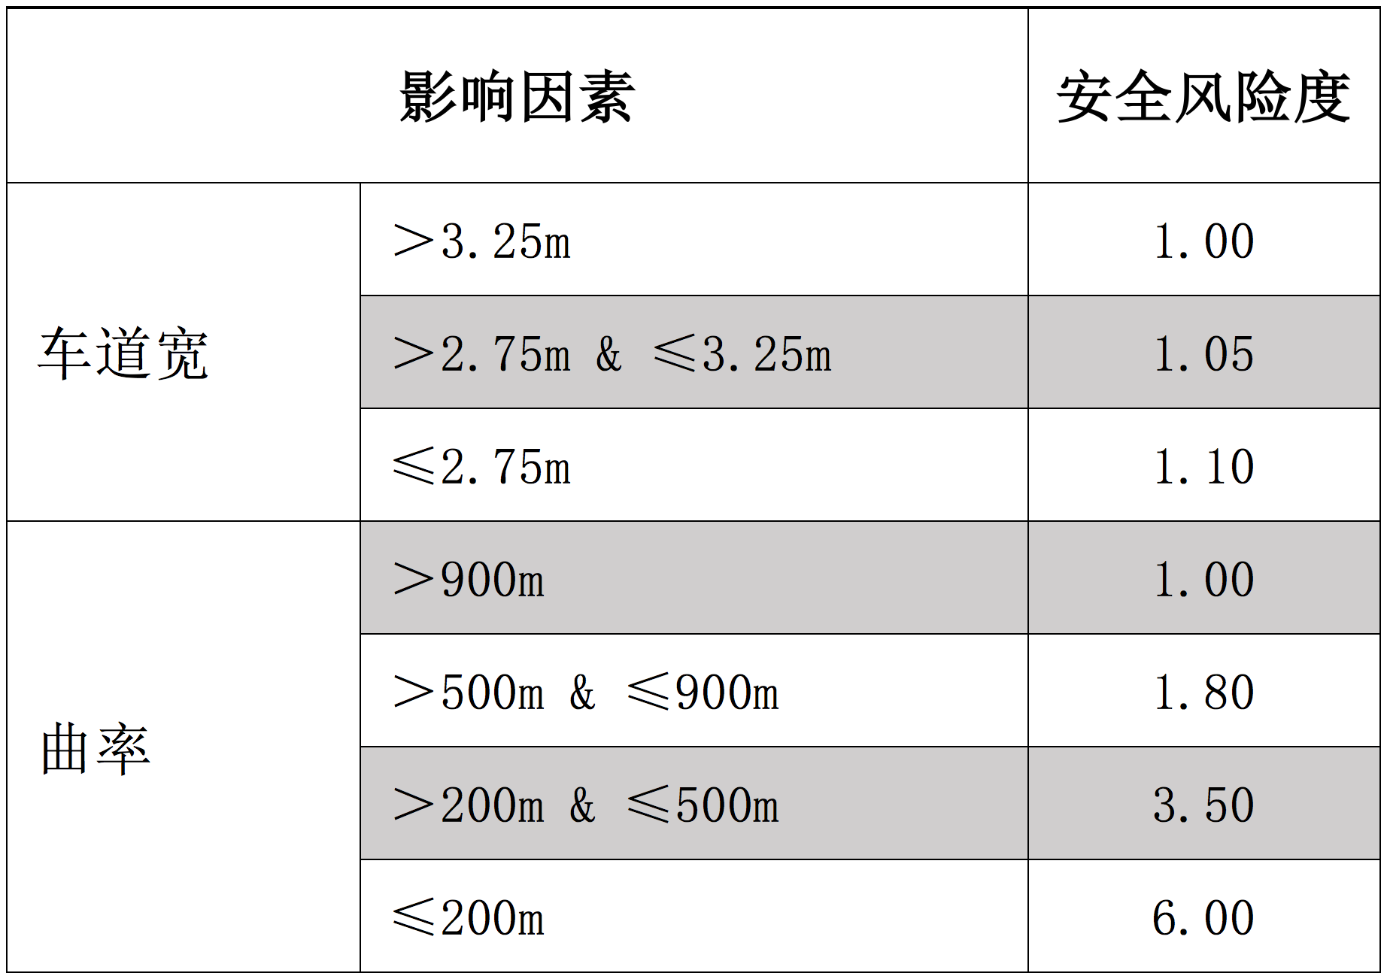
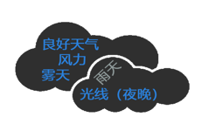
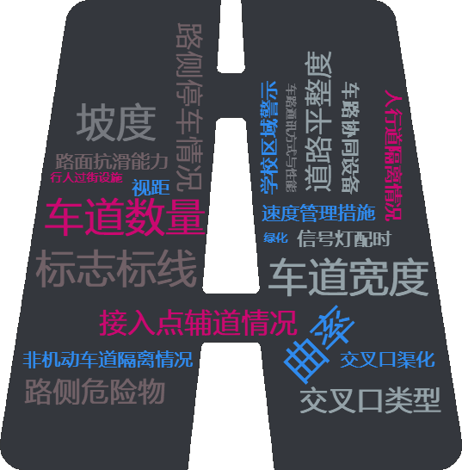


确定事故类型及影响因素
设施
环境
参与者
40个因素
非机动车流量
路侧
行人
流量
机动车（电动车、摩托车）
流量
横穿
马路
行人
流量
交通
机动车通行速度
机动车交通流量
交通状态指数
交通组成

Slide 12
道路环境复杂度分级
安全风 险度 增 大

Slide 13
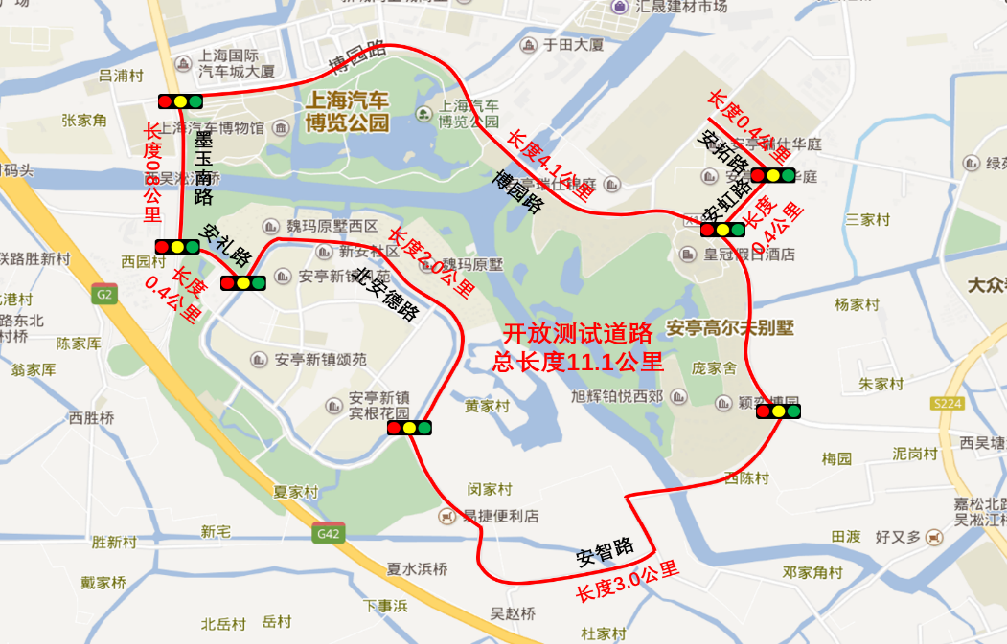
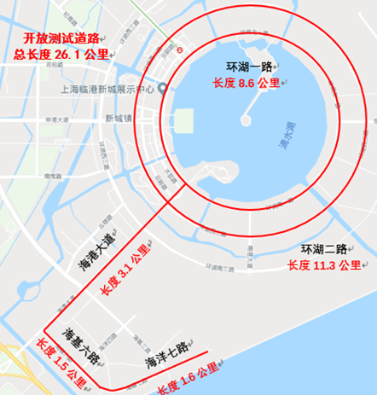
案例分析结果

Slide 14
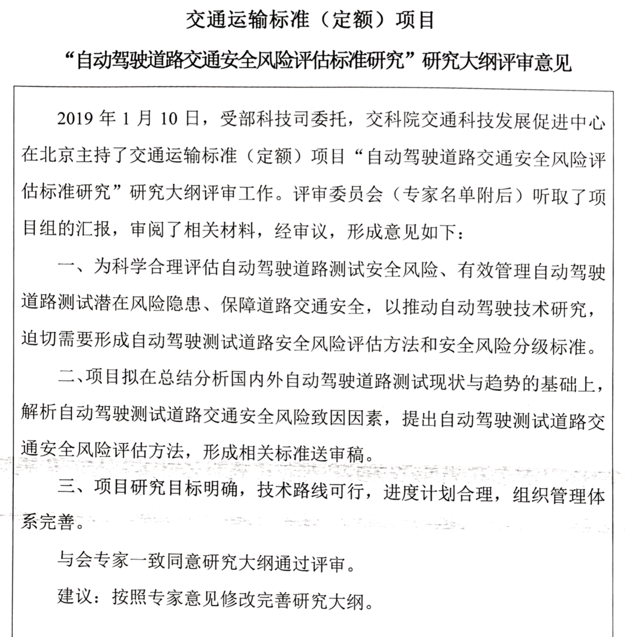
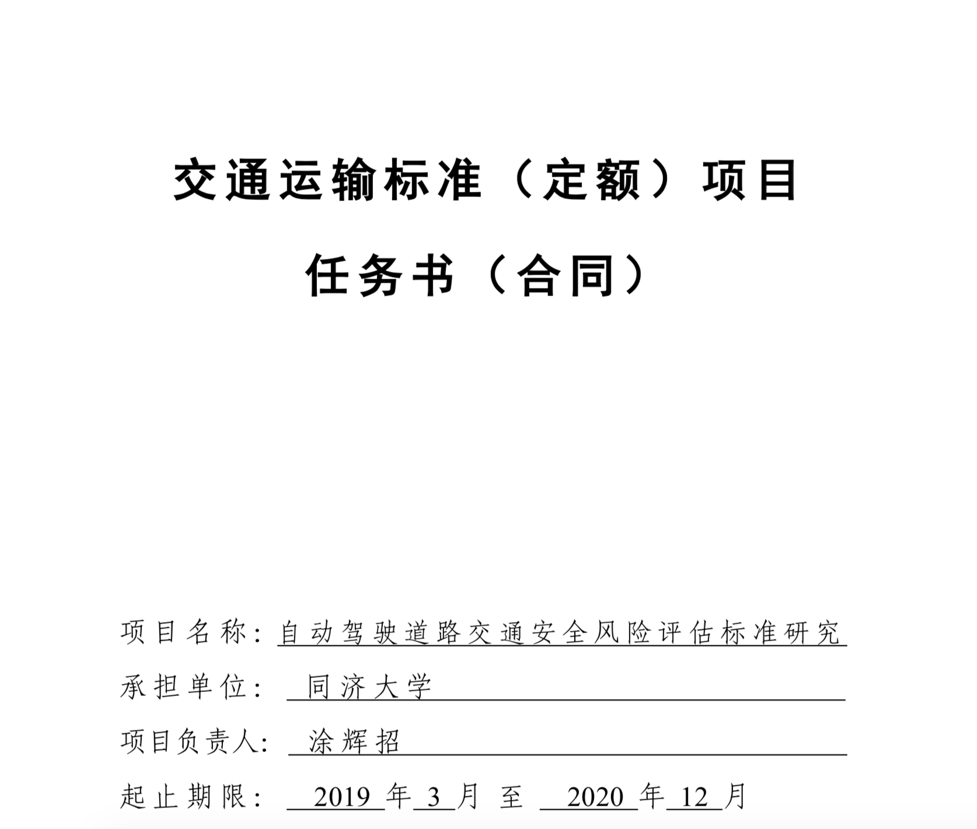
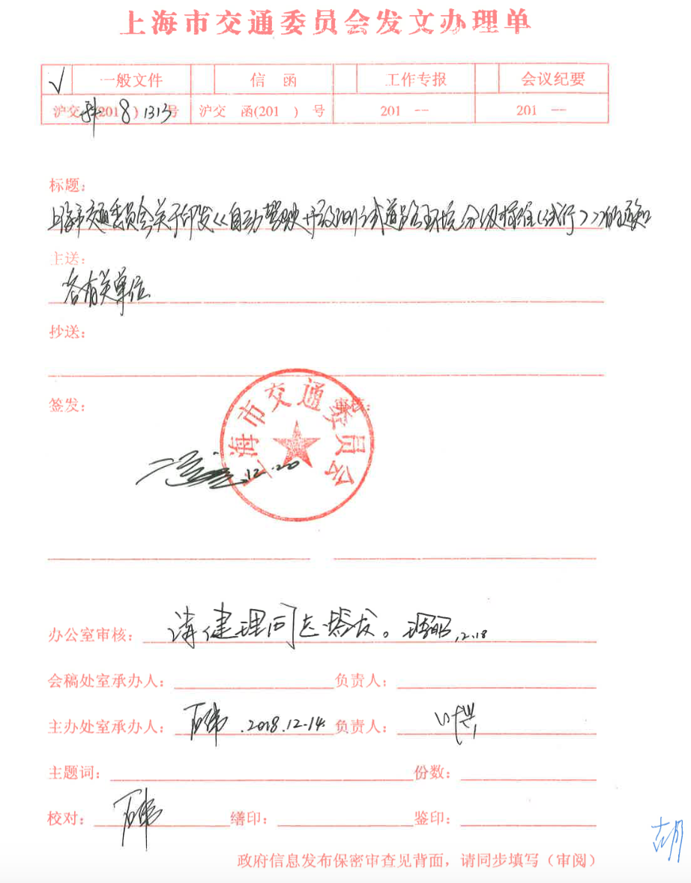
规范标准
自动驾驶道路安全风险评估标准
MOT标准（研究制订）
自动驾驶开放测试道路环境分级标准
地方标准（试行）

Slide 15
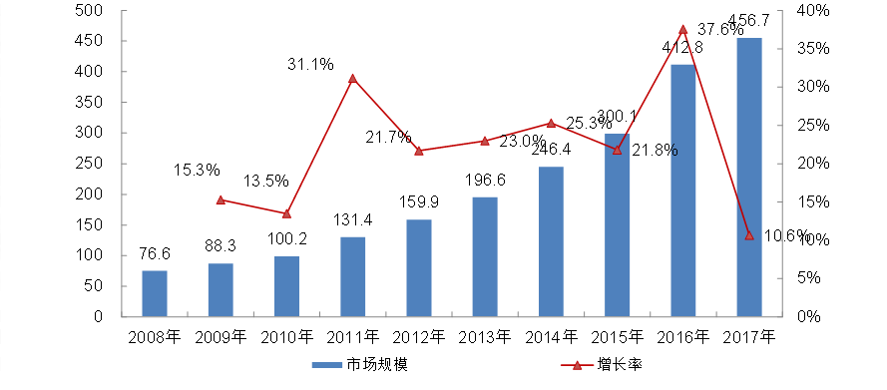
道路设施智能化 --- 新一轮智能交通产业增长引擎
交通信号控制
智能公交
智能停车
交通视频
GPS与警用系统
交通采集
交通发布
亿元
市场规模逐渐增加
但增长率减缓甚至下滑
2008~2017 十年间中国城市智能交通市场规模
网联化、智能化的道路设施有望将成为新一轮智能交通产业增长引擎

Slide 16

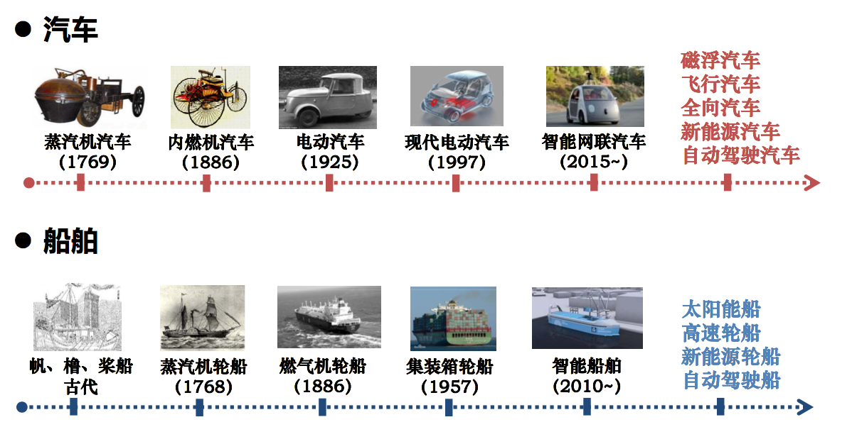
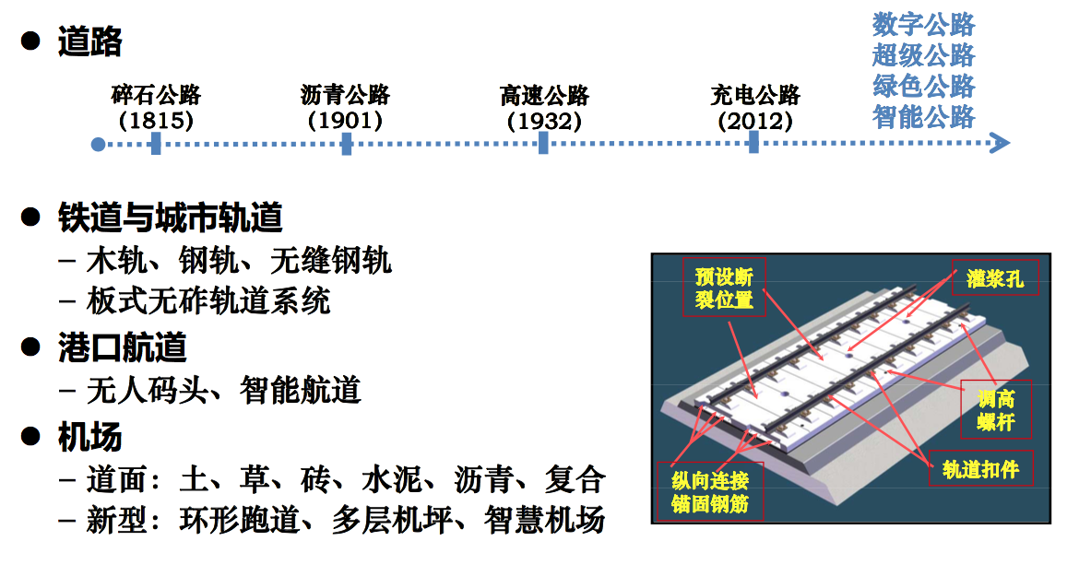
车、路技术发展历史及趋势
道路设施智能化

Slide 17
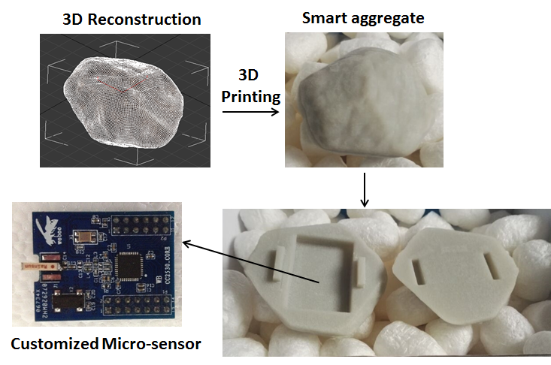
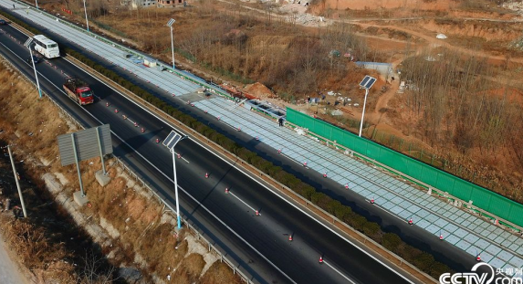
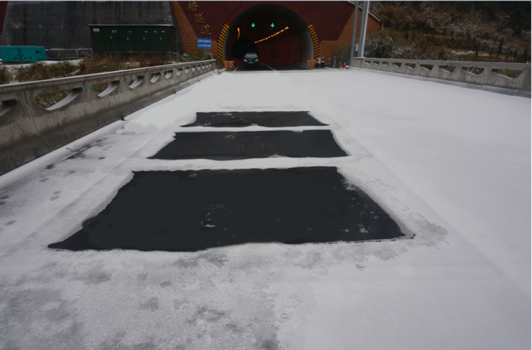
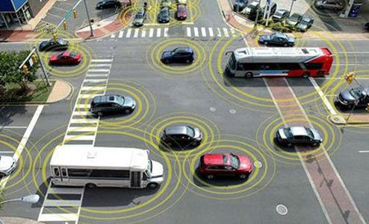
道路设施智能化的驱动力
智能骨料
自愈合材料
光伏发电
压电技术
智能建造
通讯技术
Notes:
2018年12月17日上海自主智能无人系统科学中心立足人工智能重大前沿科学难题，强化学科交叉融合，主要围绕“自主与感知”“协同与群智”等关键科学问题，从超材料感知、多尺度融合、自主与交互、多体与协同等研究方向展开科研攻关，建设若干个大科学设施和若干个研发平台，突破智能传感、无人终端、网络协控与系统等核心技术，力争在自主智能无人系统领域取得一批原始创新性研究成果，着力推动智慧城市、智能建造、智能制造、智能医疗、智能农业等领域的产业变革。

Slide 18
道路设施智能化定位

Slide 19
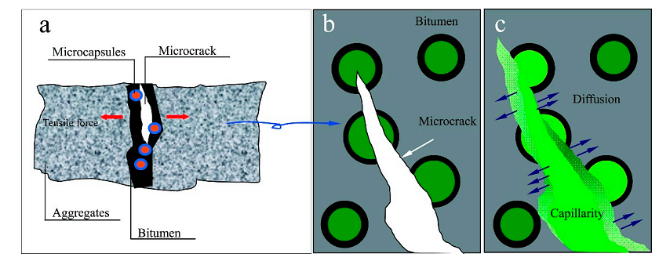
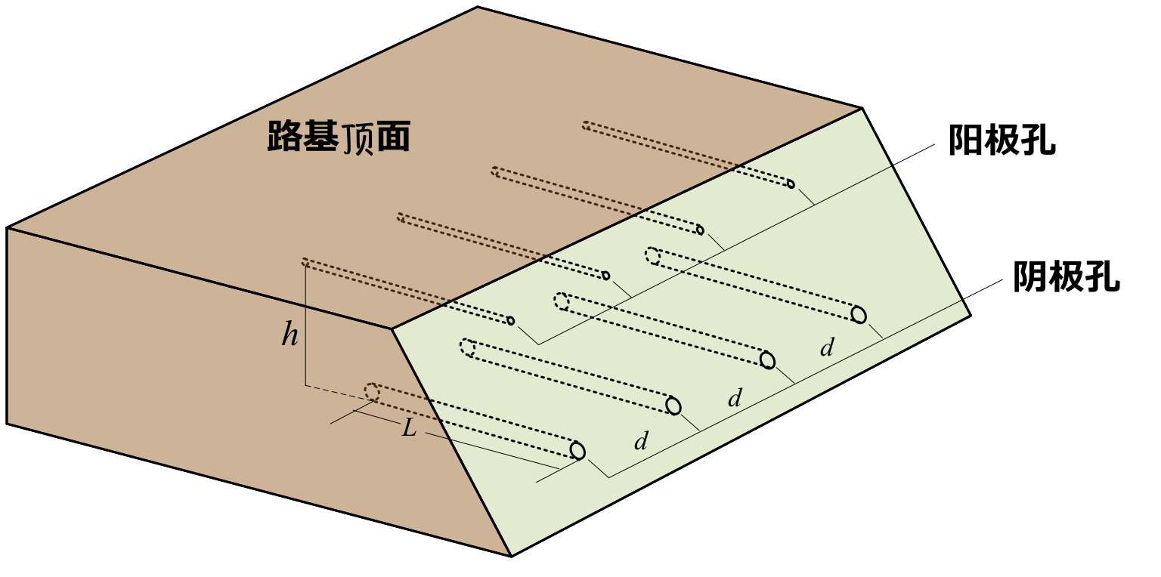
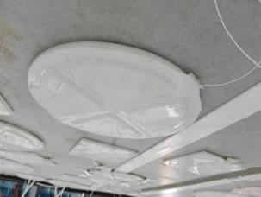
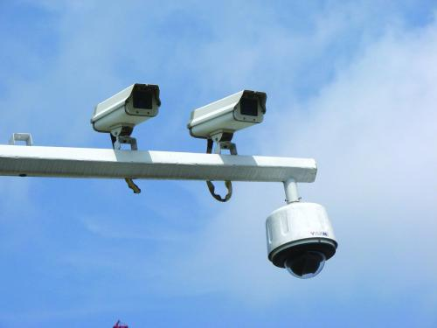
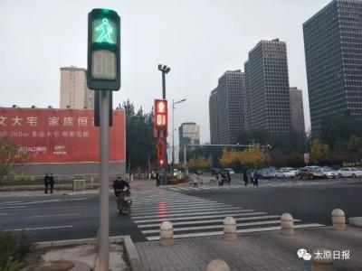
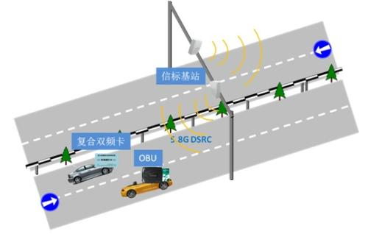
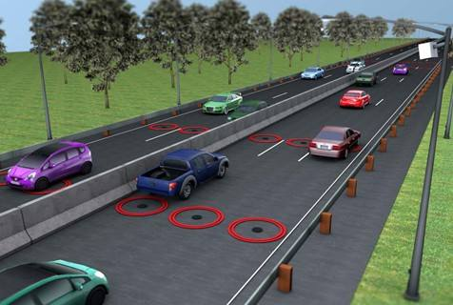
道路设施智能化定位
沥青损伤自修复
路基湿度主动调节
自动融冰雪
路面状态感知
路域能量收集
具有主动感知、自动辨析、自主适应、动态交互、持续供能等能力
能有效延长路面寿命、提高铺面性能、降低安全风险、提升服务品质
路面
路侧
网络监控
信号灯自调节
无线通信
事故预判
自主检测交通状态、自主适应交通状态、自主传递交通状态、自主预测交通状态

Slide 20
道路设施智能化分级
美国科罗拉多州交通局（CDOT）道路分级

Slide 21
道路设施智能化分级
智能分级 | Level 0 | Level 1 | Level 2 | Level 3 | Level 4
四个智能能力
智能程度
看
想
说
为

Slide 22
道路设施智能化分级维度与标准
智能分级 | Level 0 | Level 1 | Level 2 | Level 3 | Level 4
四个智能能力
目标
人工检测
半自动检测
半自动检测
自动检测
自动检测
全时安全
看
静态信息
静态信息
动静态信息
动静态信息
超长寿命
自我处理分析
协同处理分析
有条件辨析
自主辨析
想
信息化辅助决策
半自动决策
有条件自主决策
自主决策
超级速度
说
无车路交互
路云传输
车路交互
车路交互
智能互联
超级平整
自传输
自推送
自诊断
自修复
为
能量采集
能量采集
能源交换
能源自给
超低能耗
关键设施
关键通道
全域设施
全域设施
绿色长寿命设施

Slide 23
道路设施智能化分级功能与要求
智能分级 | Level 0 | Level 1 | Level 2 | Level 3 | Level 4
四个智能能力
人工检测
半自动检测
半自动检测
自动检测
自动检测
看
人工
人工
+
机器
人工
+
机器
机器
机器
静态信息
静态信息
动静态信息
动静态信息
线形
坡度
强度
模量
平整度
车辙
线形
坡度
强度
模量
平整度
车辙
裂缝
应变
车辆轨迹
车辆速度
温度湿度
水膜厚度
制动温度
车辆轴重
车辆轨迹
车辆速度
温度湿度
水膜厚度
制动温度
车辆轴重

Slide 24
道路设施智能化分级功能与要求
智能分级 | Level 0 | Level 1 | Level 2 | Level 3 | Level 4
四个智能能力
想
自我处理分析
协同处理分析
有条件辨析
自主辨析
独立处理
协同处理
需求响应
主动辨析
被动辨析
主动推送
信息化辅助决策
半自动决策
有条件自主决策
自主决策
辅助人工决策
人工决策
+
人工智能决策
有限场景下可
人工智能决策
人工智能决策

Slide 25


道路设施智能化分级功能与要求
智能分级 | Level 0 | Level 1 | Level 2 | Level 3 | Level 4
四个智能能力
说
无车路交互
路云传输
车路交互
车路交互
智能互联
控制中心
控制中心
信息流
信息流
信息流
信息流

Slide 26


道路设施智能化分级功能与要求
智能分级 | Level 0 | Level 1 | Level 2 | Level 3 | Level 4
四个智能能力
为
自传输
自推送
自诊断
自修复
对外传输信息
自主对外传输信息
自我诊断
自我诊断并修复
能量采集
能量采集
能源交换
能源自给
能量流
能量流
能量流
能量流
关键设施
关键通道
全域设施
全域设施
安全、管理、
服务设施
+
一部分结构物
安全、管理、
服务设施
结构物
全覆盖
安全设施
+
一部分管理设施
安全、管理设施
+
一部分服务设施

Slide 27
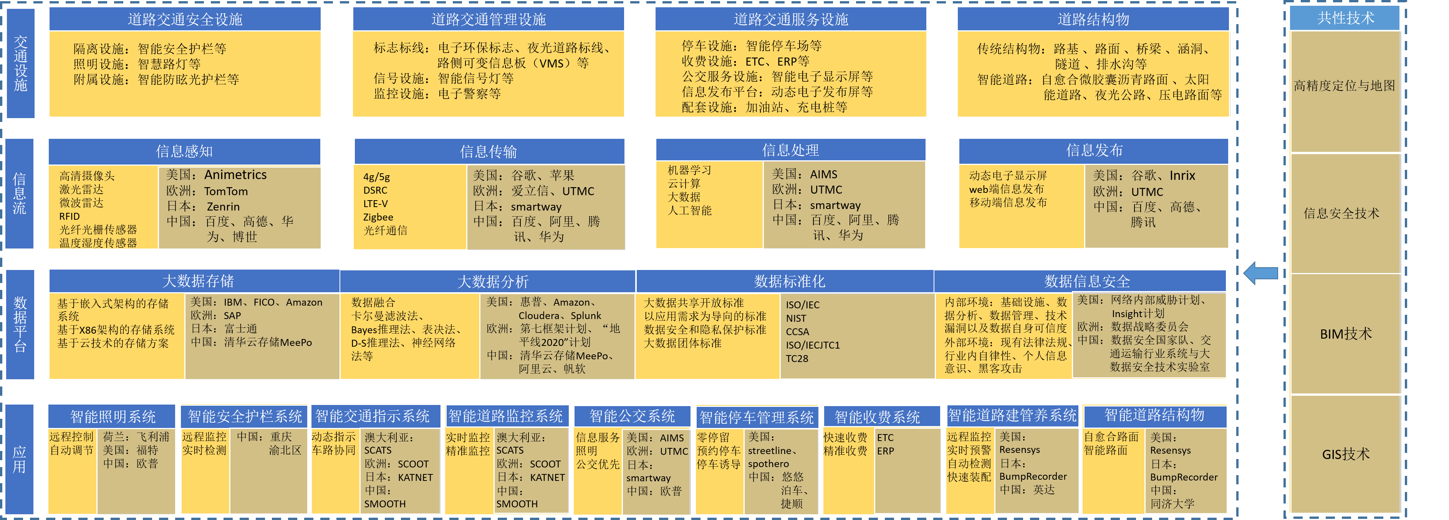
智能道路设施技术体系图

Slide 28
建议
自动驾驶与智能设施相关标准、规范、立法工作
智能交通设施发展战略与技术路径
道路交通设施智能化分级维度、标准与方法
自动驾驶与智能设施安全风险评估与安全保障体系
推进
规划
建立
构建

Slide 29

敬请批评指正！ 谢谢！
涂辉招
huizhaotu@tongji.edu.cn

